Slide 1
По материалам Сбер, МПФИ, Тинькофф и др

Slide 2
NLP
Обработка текстов на естественном языке (NLP; Natural language processing) — это область исследований, целью которой является анализ и понимание человеческих языков, а также разработка технологий, обеспечивающих взаимодействие человека с машиной на естественном языке.
Под естественным языком понимаются языки, используемые для общения с людьми. Это если говорить кратко. Если рассматривать этот раздел с более широкой точки зрения, это объединение искусственного интеллекта и естественного языка.
Также NLP имеет два подраздела:
● NLU = Natural language understanding = Понимание естественного языка ● NLG = Natural language generation = Генерация естественного языка

Slide 3
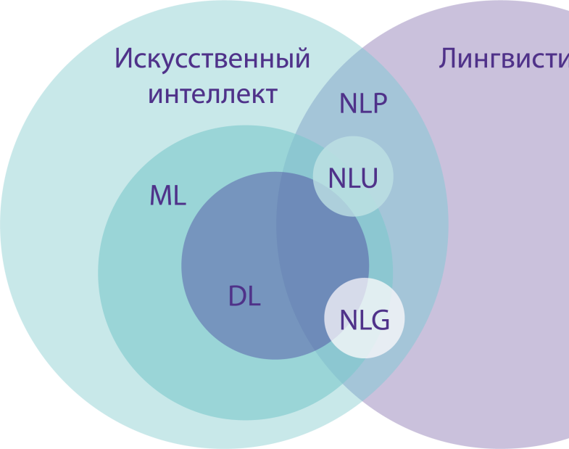
NLP
● NLU = Natural language understanding = Понимание естественного языка ● NLG = Natural language generation = Генерация естественного языка

Slide 4
NLP
Конечно, как и в каждой области, в NLP есть свои сложности. Приведем основные примеры: ● Разнообразие языков
● Свободный порядок слов
● Добавление новых слов
● Необходимость знаний об окружающем мире
● Языковые особенности:
o неологизмы (слова, которые не существуют в данном языке, они были заимствованы из других, сохраняя произношение исходного языка)
o омонимы (слова, одинаковые по написанию и звучанию, но имеющие разные значения)
o многозначность
o идиомы («не май месяц»; «мир тесен»; «сколько лет, сколько зим» и т. д.)
o нестандартный язык (неправильное использование предложений, пунктуации, ошибки при написании сообщений)

Slide 5
NLP
Почти все задачи в NLP можно разделить на три класса:
1. Классификация текстов — необходимо отнести текст к одному из заранее заданных классов
Схема: текст → метка или несколько меток.
Примеры: анализ тональности, определение темы текста, фильтрация спама.
2. Классификация последовательности — каждому слову из последовательности необходимо сопоставить метку из заранее заданного списка меток
Схема: каждое слово в тексте → метка.
Примеры: извлечение именованных сущностей (NER, Named entity recognition), определение части речи.
3. Sequence to sequence (seq2seq), или «последовательность в последовательность» — необходимо на основе поданного на вход текста сгенерировать текст
Схема: текст → текст.
Примеры: перевод, предсказание следующего слова или фразы.

Slide 6
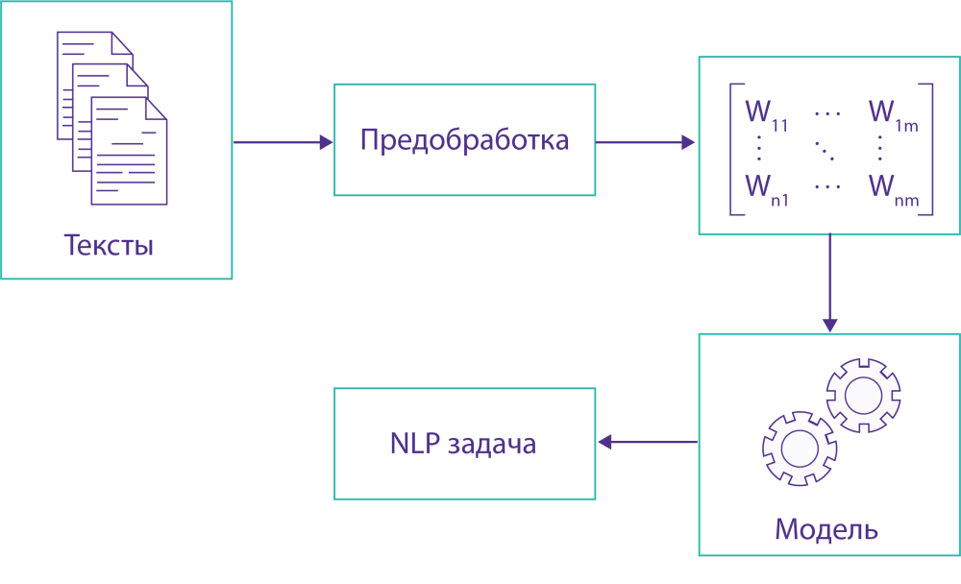
NLP
Основные этапы решения задачи NLP на основе машинного обучения:
● Сбор и разметка данных, формирование корпуса (обучающих данных) ● Предобработка и очистка текстов корпуса ● Формирование признаков (векторизация) ● Выбор и обучение модели машинного обучения ● Оценка качества и применение
В случае, если полученное качество выбранной модели не удовлетворяет заданным критериям, пункты 4 и 5 повторяются с другой моделью.

Slide 7
Частотные признаки, TF-IDF
Модели векторного представления слова и текста
Поскольку модели машинного обучения работают с численными данными, необходимо преобразовать тексты в числа. Существует несколько способов подобного преобразования:
● Первое поколение: векторное представление текста (мешок слов, TF-IDF) ● Второе поколение: векторное представление слова (word2vec, GLOVE, Fasttext) ● Третье поколение: языковые модели (ELMo, BERT, GPT и т. д.)

Slide 8
Частотные признаки, TF-IDF
Мешок слов
Рассмотрим векторное представление текста с помощью мешка слов (bag of words). Мешок слов основан на подсчете количества слов в документе. Для его формирования на первом этапе задается словарь — все уникальные слова, которые встретились в документах коллекции. Затем для каждого документа строится вектор длины словаря, где для каждого слова из словаря указано количество вхождения этого слова в документ.
Плюсы: ● Легко реализовать ● Можно применить для любого языка
Минусы: ● Не учитывается порядок слов, семантика и грамматика (можно улучшить с помощью добавления словосочетаний в словарь) ● Вектор документа имеет большую размерность ● Сложность при добавлении новых слов

Slide 9
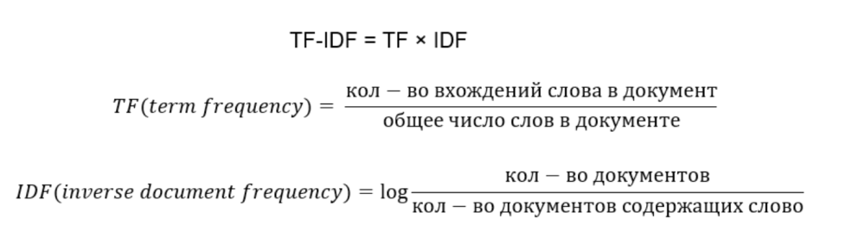
Частотные признаки, TF-IDF
TF-IDF (сокращение от term frequency — inverse document frequency) — это статистическая мера для оценки важности слова в документе, который является частью коллекции или корпуса. Оценка состоит из произведения двух частей.
TF (term frequency) — частота вхождения термина в документ, отношение числа вхождения слова в документ к общему числу слов в документе.
IDF (inverse document frequency) — инверсия частоты, с которой некоторое слово встречается в документах коллекции.
Модели, основанные на мешке слов и TF-IDF, были популярны и активно развивались примерно до 2014 г., когда появились векторные представления слов. В современном мире описанные частотные подходы применяются в качестве дополнения к трансформерным моделям. Кроме того, некоторые подходы применяются при ранжировании документов на первом этапе, когда необходимо отфильтровать и выбрать наиболее подходящие к запросам документы для дальнейшего реранжирования более сложными моделями.

Slide 10
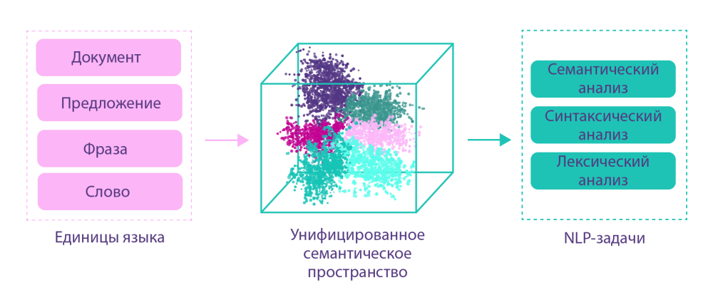
Векторное представление
Обучение представлений может облегчить передачу знаний по нескольким задачам NLP с разными степенями детализации и нескольким областям применения, а также значительно повысить эффективность, надежность и обобщающую способность модели

Slide 11
Векторное представление
Если рассматривать историю развития NLP, к 2020 г. появилось достаточно много нейросетей, каждая из которых решает свою задачу лучше, чем человек (или хотя бы на том же уровне, что и человек). Оценить качество работы нейросетевых решений можно проанализировав следующие факты для русского языка:
● Модель исправления опечаток Yandex Speller делает 69,5 % правильных изменений
● Модели DeepPavlov:
○ классификация эмоций — 72,2 % правильных ответов ○ вопросно-ответная система — 84,6 % правильных ответов ○ извлечение информации — компании, локации и т. д. — 98,1 % правильных ответов
● Edinburgh Neural Machine Translation представил решение автоперевода с английского языка на русский с 26 % несовпадения с эталонным переводом

Slide 12
Векторное представление
Обучение представлений для слов
Однако упомянутые выше модели хорошо справляются каждая с конкретной задачей, а количество параметров этих моделей таково, что их обучение — очень ресурсоемкий и финансово затратный процесс. Поэтому тенденция обучения представлений для решения большого числа задач стала набирать популярность.
Модель GPT-3 обучалась на 570 гигабайтах текстов и тестировалась на 42 разных навыках без обучения или на few-shot learning (модели подавался на вход текст и начало ответа). В итоге средняя точность самой большой модели составила 60 % по всем заданиям. Представления данной нейросети широко используются для векторизации документов для последующей работы с ними.
Кроме того, с развитием NLP-области усложнялись и модели получения векторных представлений текстов.

Slide 13
Векторное представление
Модели, основанные на частоте появления слов К ним относятся разобранные ранее мешок слов и TF-IDF. При множестве разнообразных слов в документах их представлениями будут разреженные матрицы, что сильно увеличивает вычислительную сложность при дальнейшей работе с ними. Они также не учитывают порядок слов и их семантическую неоднозначность.
2. Модели, основанные на прогнозировании (word2vec, glove) В данных моделях уже не возникает разреженных матриц огромных размеров. Они принимают на вход большой текстовый корпус и сопоставляют каждому слову вектор. Сначала создается словарь, а затем вычисляется векторное представление слов. В основе методов, основанных на прогнозировании, лежит нейронная сеть с одним скрытым слоем, которая формирует N-мерное представление каждого слова, т. е. вектор слова.

Slide 14
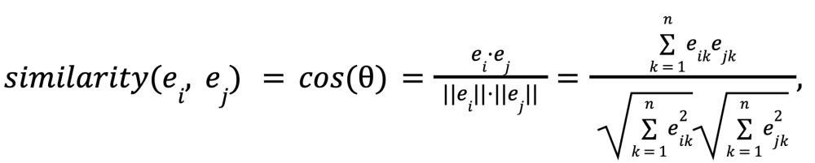

Word2vec
Векторное представление основывается на контекстной близости: слова, встречающиеся в тексте рядом с одинаковыми словами (а следовательно, имеющие схожий смысл), в векторном представлении имеют высокое косинусное сходство:
некоторые векторные представления слов, θ — угол между представлениями 𝑒_{𝑖} и 𝑒_{𝑗}.
Таким образом, в результате операции vector_from_word(king) – vector_from_word(man) + vector_from_word(woman) получается вектор, похожий на вектор для слова queen. Поэтому данные методы особенно хорошо подходят для определения степени сходства слов (например, поиск синонимов или антонимов).

Slide 15
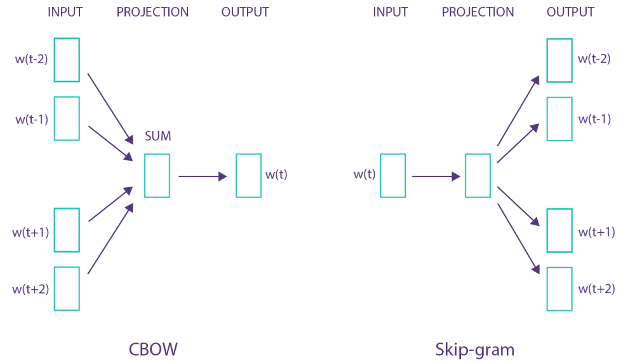
Word2vec
Рассмотрим два основных метода word2vec:
● Непрерывный мешок слов (Continuous Bag of Words, CBOW) — подход, который предсказывает текущее слово, исходя из окружающего его контекста. Под контекстом подразумеваются слова из окружения конкретного слова; количество окружающих слов определяется размером контекстного окна
● Skip-gram — действует аналогично CBOW, но в обратном направлении: по слову предсказывается его возможный контекст
Схема для модели CBOW (слева) и Skip-gram (справа). Для обеих архитектур w(t) — некоторое слово, w(t – 2), w(t – 1), w(t + 1) и w(t + 2) — контекст слова w(t), в данном примере размер контекстного окна равен 2

Slide 16
fastText
Недостатком word2vec является то, что с его помощью нельзя получить представления слов, не встречающихся в обучающей выборке. Решить эту проблему можно с помощью fastText, который использует N-грамм символов.
Например, 3-граммы для слова яблоко выглядят так: ябл, бло, лок, око. Модель fastText строит векторные представления N-грамм, а векторным представлением слова является сумма векторных представлений всех его N-грамм.
Части слов с большой вероятностью встречаются и в других словах, что позволяет выдавать векторные представления и для редких слов.
Однако все предыдущие подходы не учитывают семантическую неоднозначность слов.

Slide 17
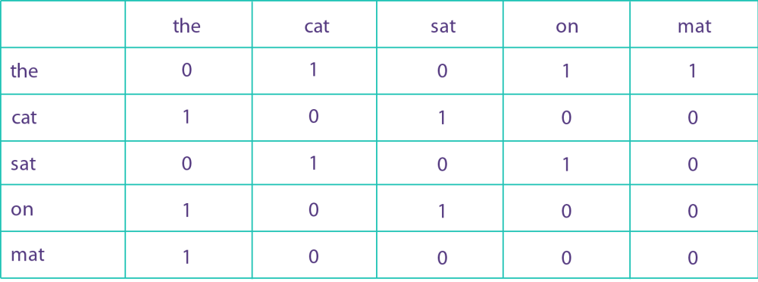
GloVe
Рассмотренный в предыдущем пункте word2vec опирается только на локальную статистику, т. е. на локальную информацию о контексте.
В отличие от word2vec GloVe использует еще и глобальную информацию о возможных контекстах конкретного слова.
Сначала строится матрица совпадения слов: если количество уникальных слов в выборке равно V, то матрица совпадения слов X имеет размер VxV.
Элемент этой матрицы 𝑋_{𝑖𝑗} — количество раз, когда слово на строке i идет рядом со словом из строки j.
Матрица совпадения слов для предложения: „The cat sat on the mat”

Slide 18
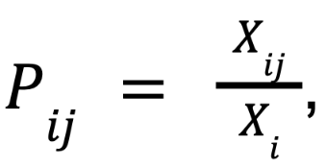
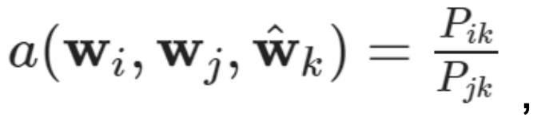


GloVe
Введем обозначение вероятности появления слов вместе: пусть 𝑃_{𝑖𝑗} — вероятность того, что слова 𝑖 и 𝑗
располагаются рядом.
Тогда
где 𝑋_{𝑖} — общее количество упоминаний слова 𝑖 в текстах.
Основная идея GloVe заключается в выражении отношения слов 𝑖 и 𝑗 через их отношения
с другим словом k:
— вектора слов и — отдельные векторы контекстных слов, a — обучаемая модель.
Подробнее про то, как выбирается и обучается модель, можно почитать в статье.

